Slide 1
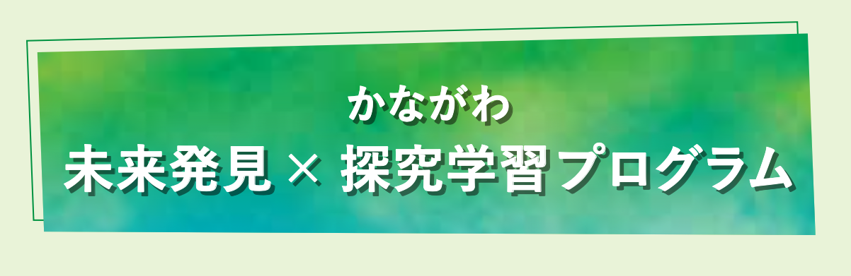
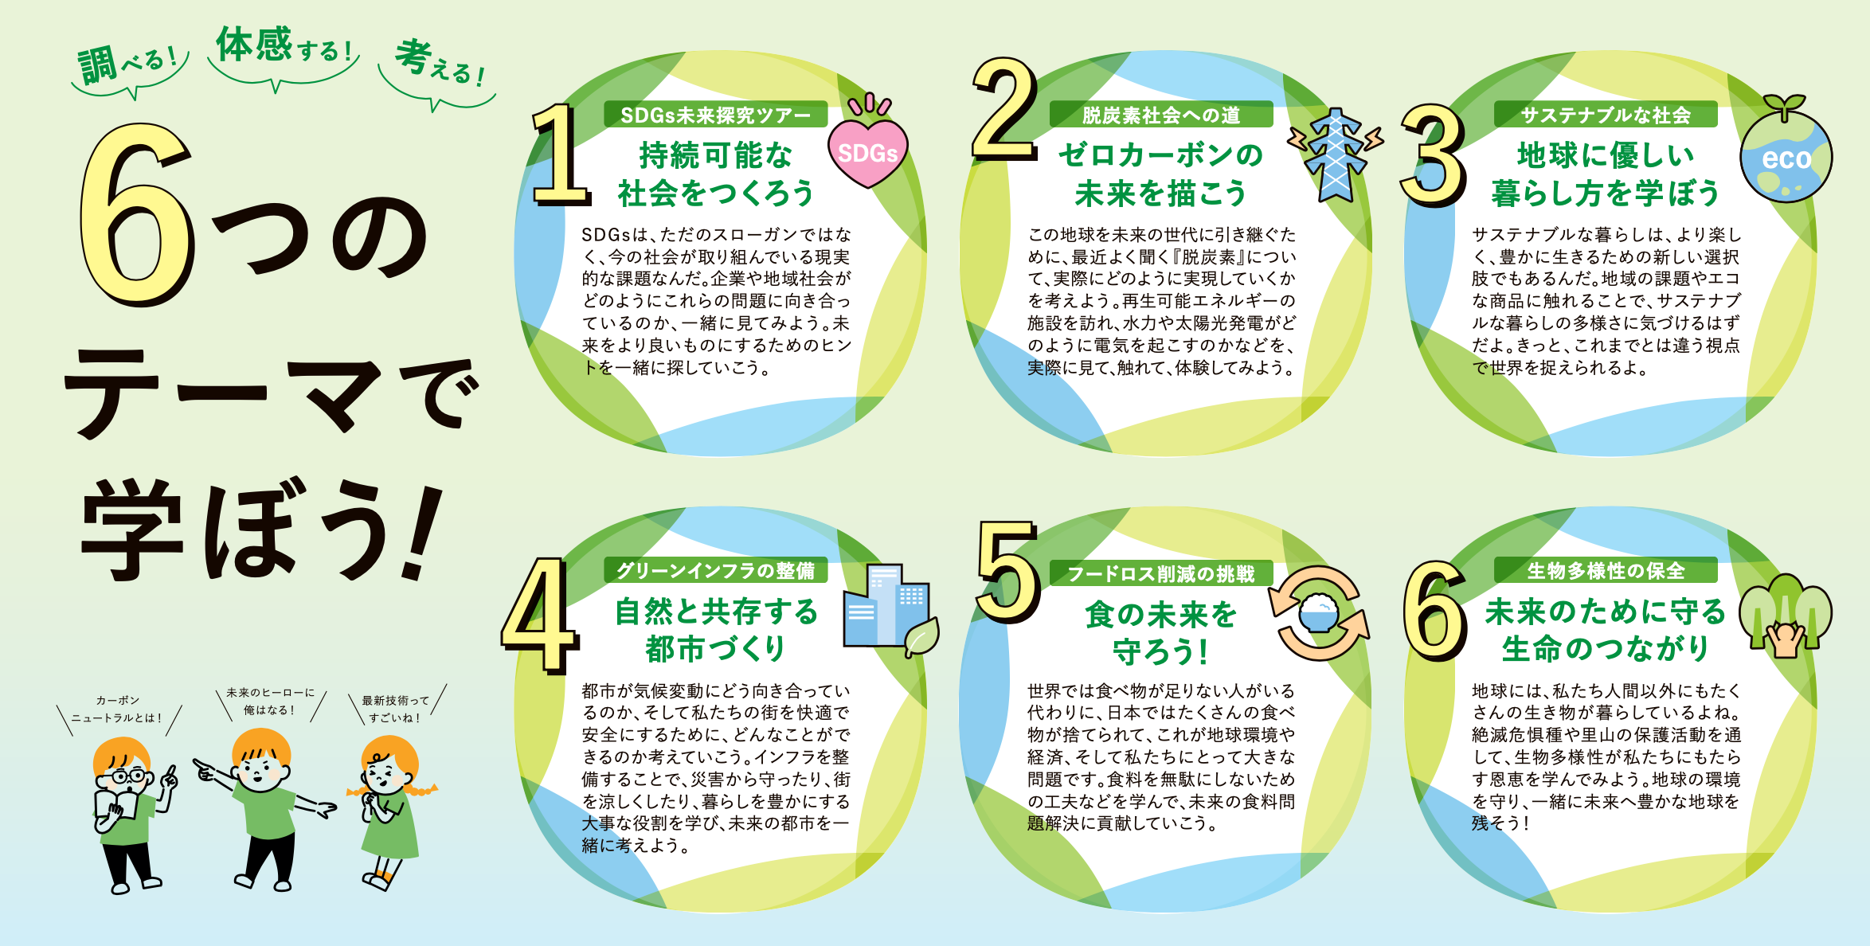






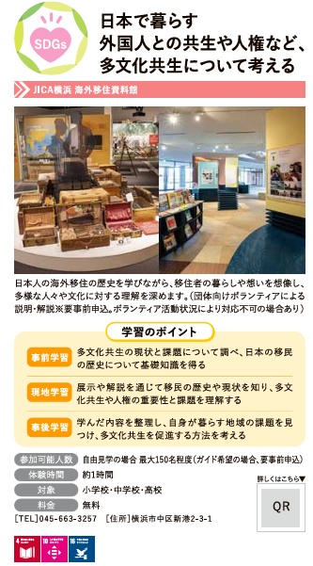
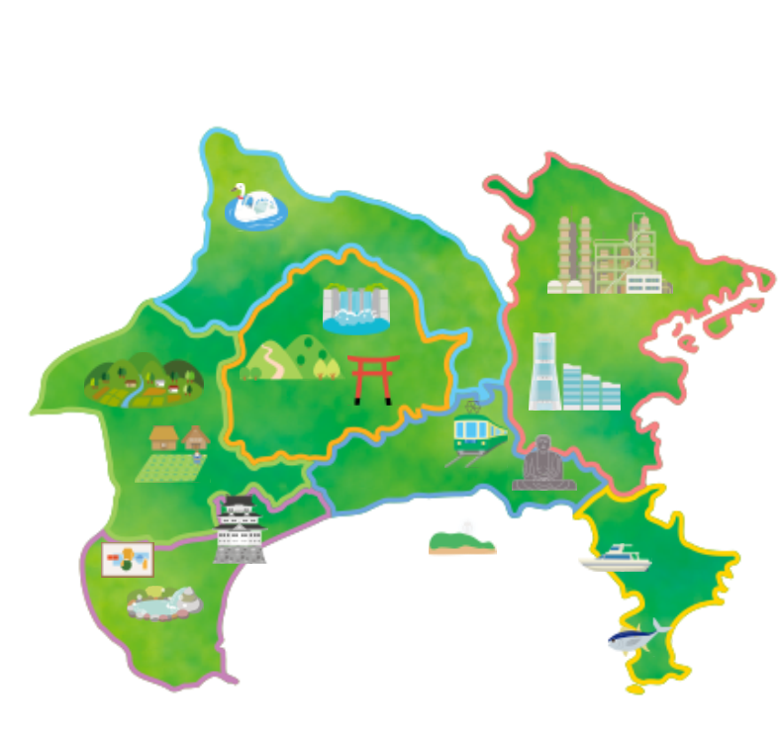
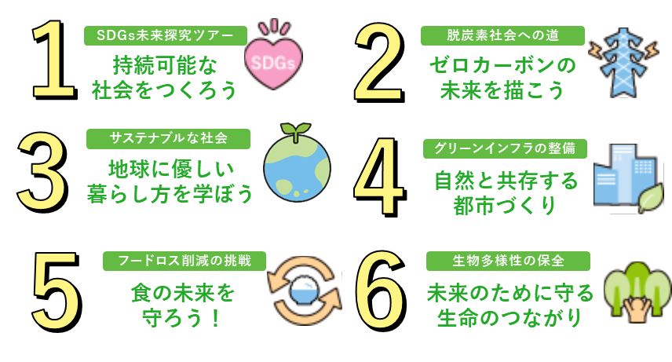

の使い方について
ご用意しているもの
学校の進め方に合わせて柔軟にご利用いただけます
オンラインなどで旅行先の予習を行い、自分で「なぜだろう」の課題を見つけることで、生徒のワクワクを呼び起こす。
自分で考えた「なぜだろう」に対し、体験や見学を通してホンモノに触れ、事前に学んだ知識と結びつけ、深い理解を目指す。
旅行先での経験を振り返り、「なぜだろう」に対する知見を整理し、 答えを導き出し、さらにその先の 未来へ結びつける。
受入施設一覧
モデルコース
ワークシート
かながわで発見できる６つのテーマ
異なる魅力を持つ７エリア別にご紹介！
エリアごとに様々な魅力を持つ神奈川県。エリア別に掲載することで、行動計画の見通しが立てやすくなる工夫をしています。SDGｓ、脱炭素、生物多様性など、テーマに沿ってご活用ください。
学習フェーズに合わせたポイントを記載
施設の概要と共に、事前・現地・事後学習での具体的な学習のポイントを記載しています。先生主導でポイントに沿って学習したり、班ごとにポイントを参考にしながら学習テーマを決めることができます。HPやガイドブックからは知ることのできない情報が詰まっています！
それぞれの施設や体験スポットには、６つのテーマを示すアイコンが表示されています。探究学習における課題の設定にお役立てください。６つのテーマそれぞれについて深められるようなモデルコースも掲載しています。
※施設概要は令和7年３月時点の情報となります。訪問時には最新の情報を確認してください。

Slide 2
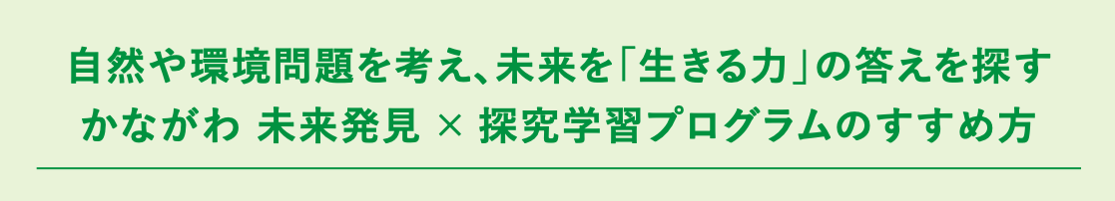

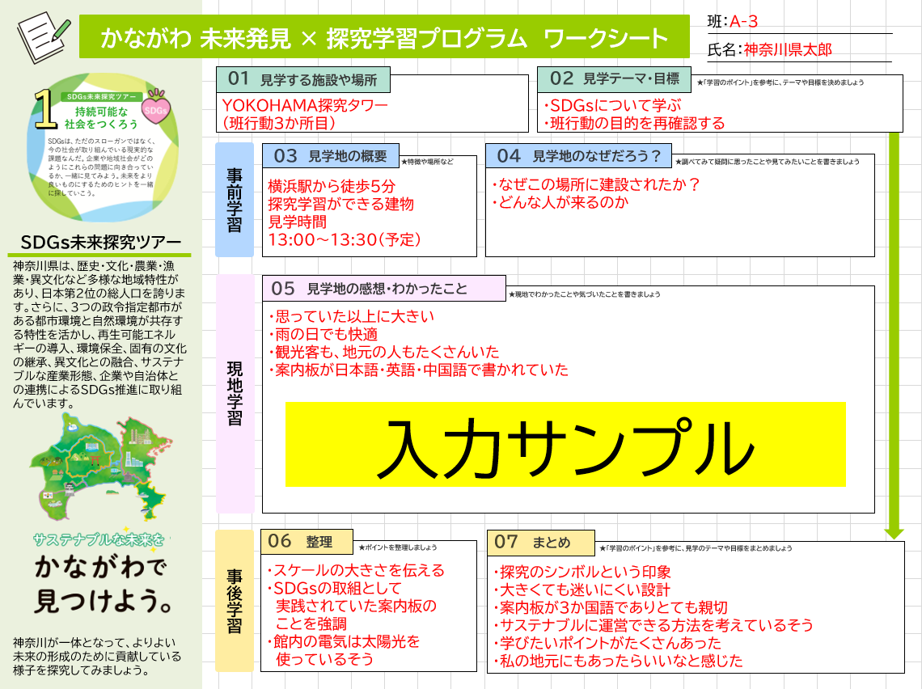
サステナブルな未来を
かながわで見つけよう。
✓訪問エリア・コースが決まっている場合
✓学習テーマが決まっている場合
①６つのテーマをヒントに、見学のテーマや目標を決めよう！
②施設紹介にある「学習のポイント」を参考にしながら、
ワークシートを使って事前学習を進めよう！
①６つのテーマをヒントに、見学したい施設や場所を探そう！
②行動時間に合わせて、見学順番を決めよう！
③ワークシートを使って学びを深めよう！
持続可能な社会を目指す
未来に向けた学習を神奈川で
調べる！
体感する！
考える！
ワークシートの活用方法(例)
❶事前学習：01，02，03，04
見学する施設や場所の詳細を班ごとや個人ワークで事前に調べ、見学テーマを決める。
❷現地学習：05
実際に見学地を訪れ、感想やわかったことを
その場で記入する。
❸事後学習：06，07
現地でメモしたことを整理し、発表スライドなどを用いて学習内容をまとめる。

